Slide 1
Titel:
Quelle:
Übungsart:
Titel:
Textquelle:
Leseübung:
Da stimmt was nicht
Titanic
Hallo Welt – Domino Verlag
Siegbert Rudolph
Bedienungshinweise:
Mit einem Klick geht es immer einen Schritt weiter.
Die Buttons sind für Sprünge auf bestimmte Seiten.
Präsentation starten: F5
Präsentation verlassen: ESC
Nächste Folie
C:\Users\Master\OneDrive\01 Übungsdateien\Klasse 3 aufwärts\Besondere Übungen\Da stimmt was nicht - Titanic.pptx - Seite 1

Slide 2
Sätze lesen – ohne Fehler
Rückkehr der Titanic
Das wohl bekannteste Schiff der Welt, die Titanic,
wird bald eine Nachfolgerin bekommen.
Der Luxusdampfer war vor über 100 Jahren auf seiner Jungfernfahrt
mit einem Eisberg zusammengestoßen und untergegangen.
Über 1500 Menschen kamen damals ums Leben!
Die Geschichte wurde schon oft in Büchern und Filmen erzählt.
Jetzt will der schwerreiche Australier Clive Palmer das
komplette Schiff in einer Werft nachbauen lassen.
Die „Titanic Zwei" soll schon bald in See stechen.
Im Gegensatz zu ihrer Vorgängerin wird sie aber moderne Technik
und ausreichend Rettungsboote an Bord haben.
Vorherige Folie
Nächste Folie
C:\Users\Master\OneDrive\01 Übungsdateien\Klasse 3 aufwärts\Besondere Übungen\Da stimmt was nicht - Titanic.pptx - Seite 2

Slide 3
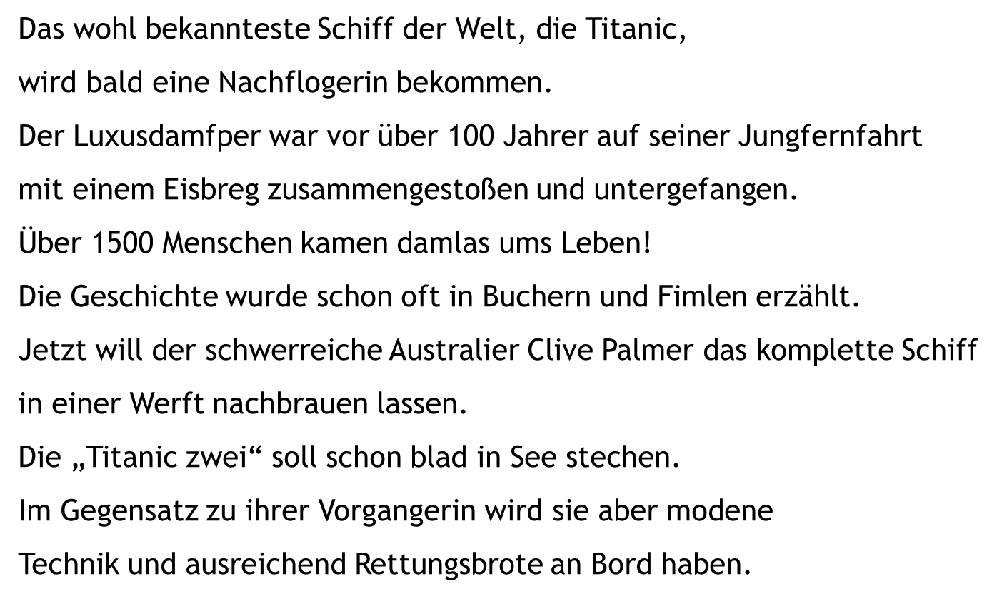
Klick in der richtigen Reihenfolge
ganz genau auf die Fehler!
Das wohl bekannteste Schiff der Welt, die Titanic,
wird bald eine Nachflogerin bekommen.
Der Luxusdamfper war vor über 100 Jahrer auf seiner Jungfernfahrt
mit einem Eisbreg zusammengestoßen und untergefangen.
Über 1500 Menschen kamen damlas ums Leben!
Die Geschichte wurde schon oft in Buchern und Fimlen erzählt.
Jetzt will der schwerreiche Australier Clive Palmer das komplette Schiff
in einer Werft nachbrauen lassen.
Die „Titanic zwei“ soll schon blad in See stechen.
Im Gegensatz zu ihrer Vorgangerin wird sie aber modene
Technik und ausreichend Rettungsbrote an Bord haben.
Nachfolgerin
Luxusdampfer
Jahren
Eisberg
untergegangen.
damals
Büchern
Filmen
nachbauen
bald
Vorgängerin
moderne
Rettungsboote
Glück
Vorherige Folie
Nächste Folie
C:\Users\Master\OneDrive\01 Übungsdateien\Klasse 3 aufwärts\Besondere Übungen\Da stimmt was nicht - Titanic.pptx - Seite 3

Slide 4
Üben macht gescheit!
Hurra, wieder ein Stück weiter!
C:\Users\Master\OneDrive\01 Übungsdateien\Klasse 3 aufwärts\Besondere Übungen\Da stimmt was nicht - Titanic.pptx - Seite 4

